Slide 1

Xin chào các em đã đến với tiết học
Tiếng Việt
Bài 5:
Cây liễu dẻo dai
Cây liễu dẻo dai
Cây liễu dẻo dai

Slide 2



7
Nghe viết

Slide 3
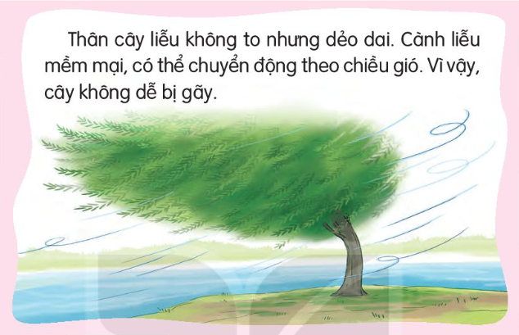
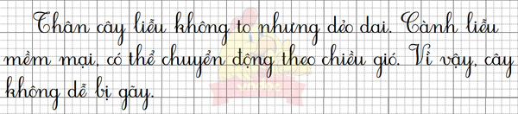
7. Nghe viết

Slide 4
8
Chọn từ ngữ

Slide 5
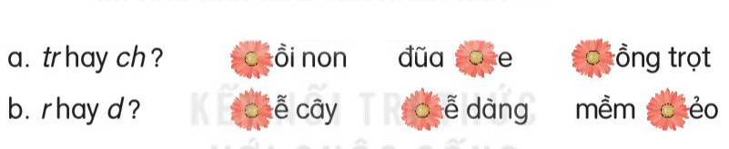
8. Chọn chữ phù hợp thay cho bông hoa
chồi non
đũa tre
trồng trọt
rễ cây
dễ dàng
mềm dẻo

Slide 6
9
Trò chơi
Đoán nhanh đoán đúng

Slide 7
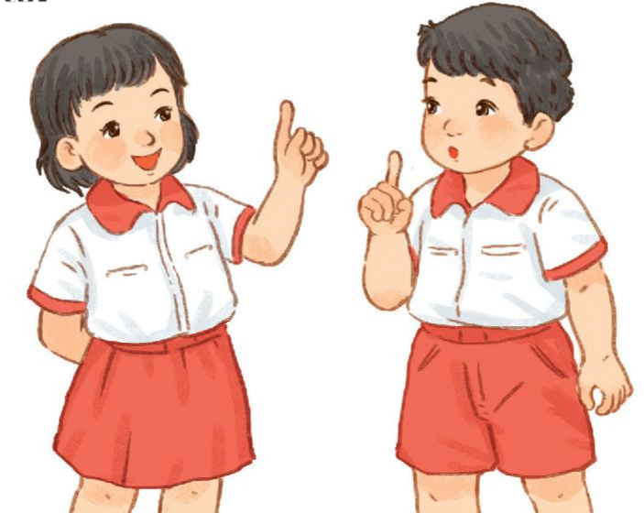
9. Đoán nhanh đoán đúng: Đoán tên các loài cây

Slide 8
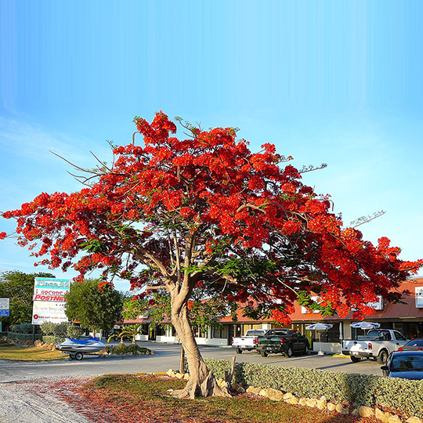
Câu 1:
Cây phượng
Cây gì tên có vần ương
Gọi học trò nhớ vang trường tiếng ve?

Slide 9
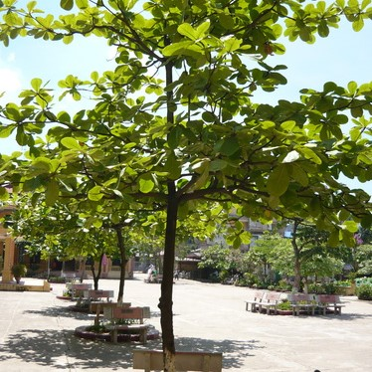
Câu 2:
Cây gì tên có vần ang
Hè xanh thu đỏ đông sang trơ cành
Tán xòe như chiếc ô xinh
Sân trường rợp bóng chúng mình vui chơi?
Cây bàng

Slide 10
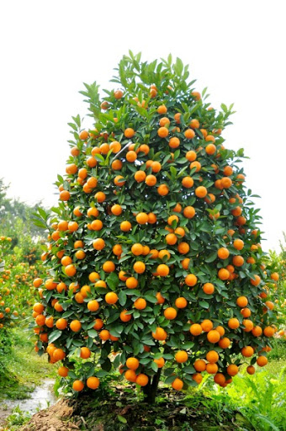
Câu 3:
Cây gì lá nhỏ
Quả nó xinh xinh
Vàng tươi trĩu cành
Bày trong ngày tết?
Cây quất

Slide 11
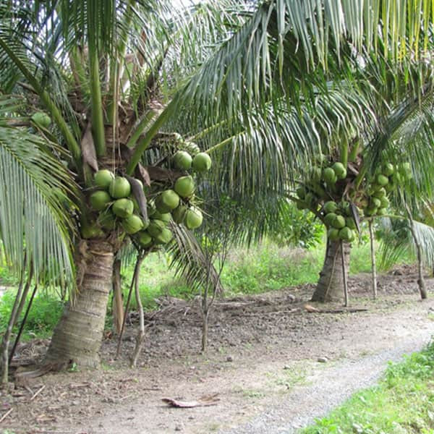
Câu 4:
Cây gì thân cao
Lá thưa răng lược
Ai đem nước ngọt
Đựng đầy quả xanh?
Cây dừa

Slide 12
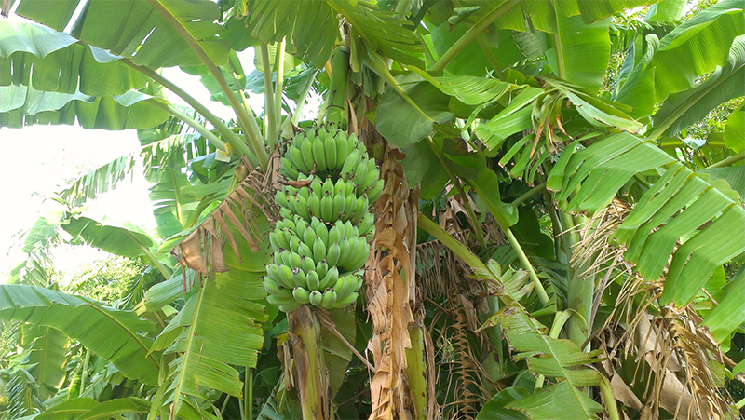
Câu 5:
Cây gì thân nhẵn, lá xanh
Có buồng quả chín, ngọt lành thơm?
Cây chuối

Slide 13
10
Củng cố

